Slide 1
Головні та другорядні члени речення
Зв’язок слів у реченні.
(3 клас)
Великодальницький ліцей
Вчитель початкових класів
Ніколащук Тетяна

Slide 2
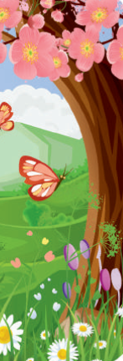
Прочитай і запамʼятай
Слова в реченні,
до яких можна поставити питання,
є членами речення.
(до кого?) До нас (що зробила?) прийшла
(яка?) квітуча (що?) весна.

Slide 3
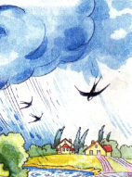
Запамʼятай
Головні члени речення
підмет присудок
хто?що? що робить?
Іде дощик.

Slide 4
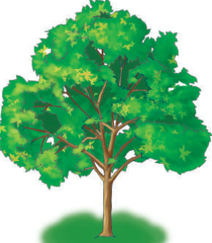
Запамʼятай
Другорядні члени речення
усі інші члени речення
(який? звідки? коли? де? куди? кого? чого?)
в якому? в чому?
В зеленому одязі стоять дерева.

Slide 5
Питання між головними членами речення можна ставити від підмета до присудка і навпаки
що?
дме
вітер
звідки?
З вікна
що робить?
який?
свіжий

Slide 6
Член речення, який вказує, про кого або про що говориться в реченні називається підмет.
Член речення, який вказує, що говориться про підмет, називається присудок.
Підмет і присудок – це основа речення.

Slide 7
Тренувальні вправи
Підмет – це головний член речення, який
вказує…
про кого або про що говориться в реченні
що говориться про будь-який інший член речення
Присудок – це головний член речення, який …
розповідає про підмет
розповідає про всі слова в реченні

Slide 8
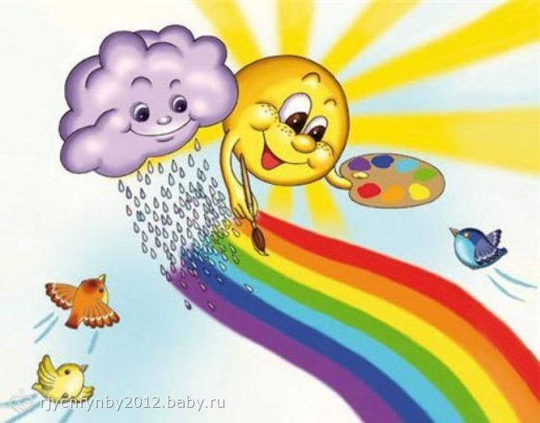
Побудуй речення з «розгублених» слів.
Визнач основу, підкресли підмет і присудок.
Весняний, дощ, теплий, ішов.
Освіжив, дерев, він, у саду, листя.
Барвиста, веселка, на небі, з’явилася.
З небом, цей, місток, з’єднав, землю.

Slide 9
Перевір себе
Ішов теплий весняний дощ.
Він освіжив листя дерев у саду.
На небі з’явилася барвиста веселка.
Цей місток з’єднав землю з небом.

Slide 10
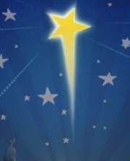
У реченні
Спалахнула зірка яскравим світлом. головними членами є:
спалахнула світлом
зірка спалахнула
яскравим світлом

Slide 11
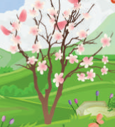
Яке з речень відповідає поданій схемі?
(коли?) (що робить?) (яке?) (що?)
……… …….
Дерева вкрилися зеленими листочками.
Сьогодні світить яскраве сонечко.
Дітлахи радіють весні.

Slide 12
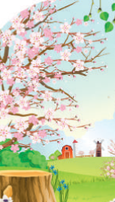
Зв'язок слів у реченні встанови за
зразком:
Зразок: Нарешті настала гомінка весна.
весна (що зробила?) настала;
весна (яка?) гомінка;
настала (коли?) нарешті.
Яблуні розквітли білим цвітом.
Весело щебечуть горобчики.
Все навкруги оживає.

Slide 13
Молодці!
Гарно працювали!

